Slide 1
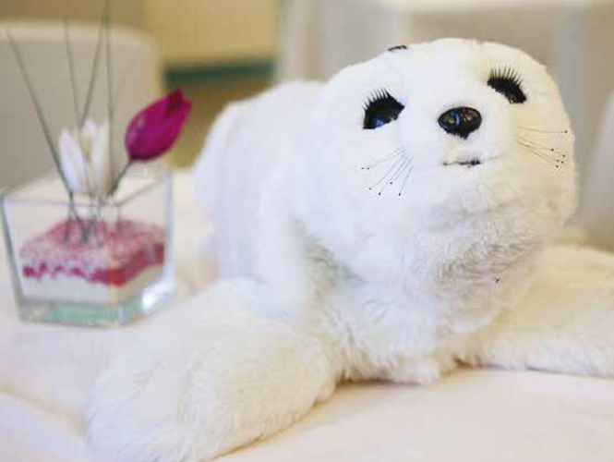

PARO
Phoque Emotionnel Interactif
Présentation-Formation 2020

Slide 2
Objectif : Optimiser l’utilisation de PARO dans votre établissement.
Déroulement de la formation :
Qui est PARO : Historique
Fonctionnement de PARO :
  “Pourquoi un Phoque ?”
  Descriptif technique
Entretien
  Nettoyage
  Recharge
  Stockage
Utilisation de PARO au quotidien :
  Précautions lors de l’utilisation
  Règles d’hygiène
  Indications et effets
Intégrer PARO dans le parcours de soins
  Par qui, pour qui, quand, comment

Slide 3
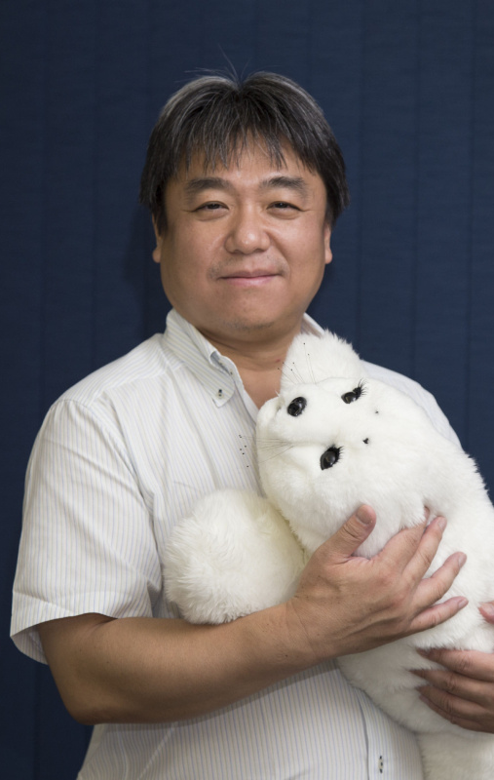
Qui est PARO ?
PARO est un phoque interactif émotionnel utilisé en atelier d’animation et en thérapie relationnelle individuelle pour les personnes atteintes de troubles du comportement et de la communication.
Développé dès 1993 au Japon par Takanori SHIBATA - Laboratoire AIST - pour les personnes atteintes de la maladie d’Alzheimer et troubles apparentés, le phoque PARO (Personal Robot) a nécessité 10 ans de recherche et développement.
Il a tout d’abord été commercialisé au Japon en 2005, puis aux Etats-Unis en 2009 (Certification FDA en tant que robot thérapeutique).

Slide 4

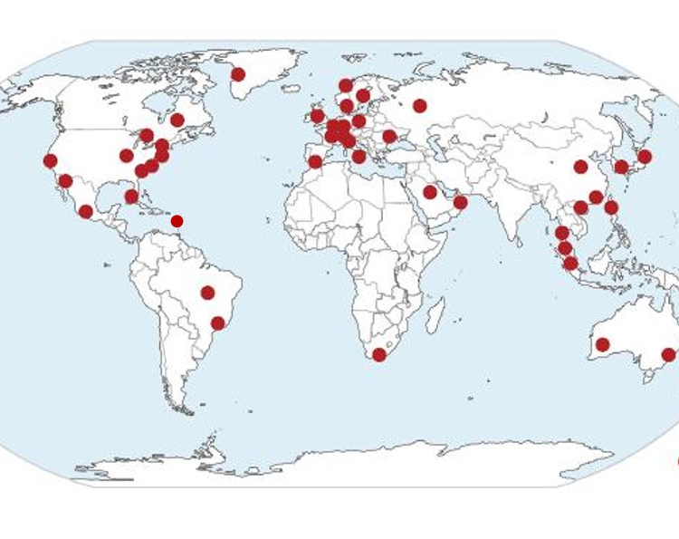
Communauté PARO
6 000 PARO aident résidents et patients dans des établissements de soins de 30 pays.
En Europe, PARO est fortement présent dans les pays Scandinaves (plus de 300), en Allemagne (plus de 100), ainsi qu’en Italie et en Suisse.
En France, le premier PARO a été accueilli en EHPAD en Juillet 2014.

Slide 5
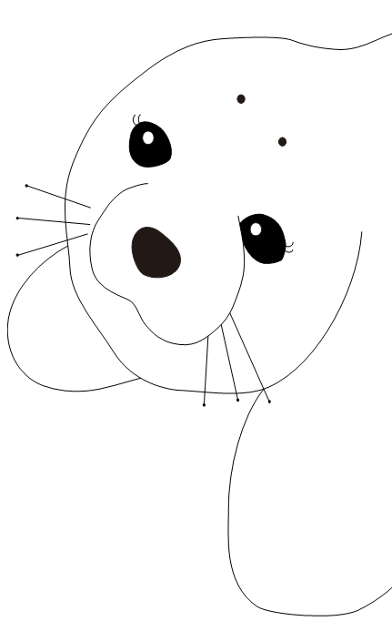
Pourquoi un phoque?
Avoir choisi un phoque n’est pas anodin:
Les traits de cet animal (forme, fourrure, sons émis) inspirent confiance à travers une certaine innocence, alors que des animaux domestiques (type chien ou chat) peuvent pour certain être rattachés à des risques de griffure ou de morsure.
Peu de personnes sont familières avec la démarche des phoques et leurs caractéristiques physiques, ce qui a permis d’adapter PARO en accentuant certains traits qui joueront un rôle prépondérant dans la communication non-verbale avec les patients ou les résidents :
  Les yeux ont été agrandis (élément central de communication), la bouche a été affinée pour être moins agressive, la tête a été arrondie et les mouvements étudiés pour être de faible amplitude et non agressifs, le tout afin de maximiser le capital confiance et le potentiel vecteur communication de PARO.
Adapter sous forme robotique la démarche d’un animal familier, donc reconnue de tous, pourrait mener à des comparaisons anxiogènes entre le réel et l’automate.
Un phoque comme PARO amène au contraire la curiosité et stimule l’éveil des personnes, et sa forme réconfortante permet notamment de le serrer dans les bras sans appréhension

Slide 6


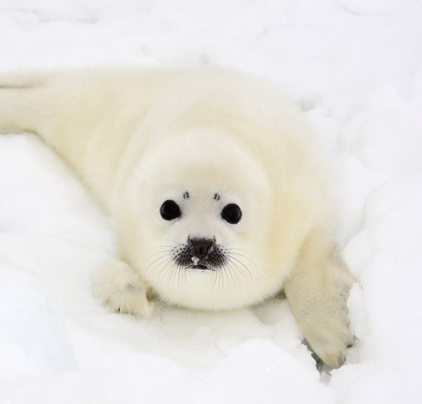

Slide 7
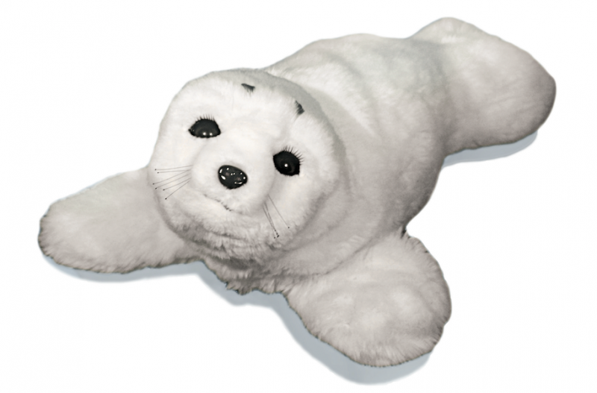
Descriptif technique de PARO
Dimensions 29 x 55 x 18 cm Poids 2.5 kg
Fourrure bactéricide
Son
3 microphones
Apprend à reconnaître certains mots
Emet différents sons (joie, surprise, mécontentement)
Capteur de chaleur
(sécurité)
Capteur de position
Capteur de lumière
(nez)
Capteurs tactiles : 12 capteurs sur le dos, les nageoires latérales et arrières, sous le menton, au niveau des moustaches
7 moteurs : cou (2), nageoires latérales (2), nageoire arrière (1), paupières (2)

Slide 8
Comment PARO fonctionne-t-il ?
Recouvert d’une fourrure bactéricide, PARO est équipé de sept moteurs, qui lui permettent de :
  Bouger la tête (haut, bas, droite, gauche). La tête de PARO est renforcée en polycarbonate (utilisé pour les vitres pare-balles) afin d’assurer un niveau de robustesse en adéquation avec l’environnement d’utilisation de PARO.
  Cligner des yeux
  Remuer la queue et actionner ses deux nageoires latérales
Le son de sa voix provient d’un réel enregistrement de bébé phoque.
Une douzaine de capteurs (toucher, positionnement, lumière) et trois microphones (détection de la provenance du son par triangulation) renvoient des informations sur l’interaction avec le résident/patient à un algorithme, qui adapte en conséquence les mouvements et l’intonation du PARO afin de fournir à chaque résident/patient la meilleure interaction possible.
PARO peut donc communiquer au résident/patient des émotions telles que la joie, la surprise ou le mécontentement.

Slide 9
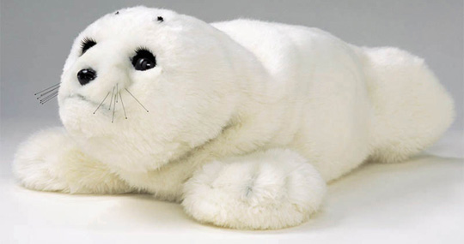
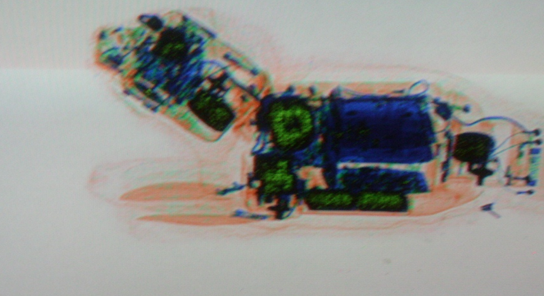
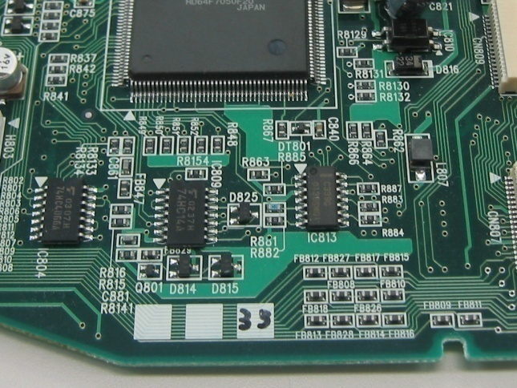
A l’intérieur de PARO...

Slide 10
Comment activer PARO
Vidéo : Comment activer et éteindre PARO

Slide 11
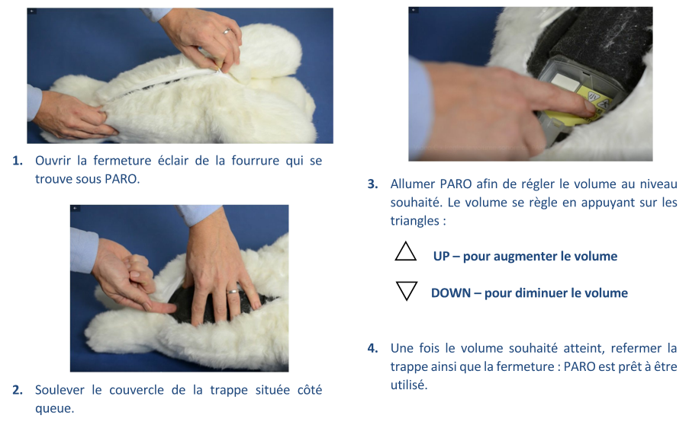
Comment régler le volume de PARO
Vidéo : comment régler le volume de PARO

Slide 12
Règles d’hygiène
PARO est équipé d’une fourrure fabriquée à partir de fibres bactéricides.
Règles à appliquer pour maintenir la propreté de PARO:
Proscrire liquides et nourriture lors de l’utilisation de PARO
Laver les mains avant utilisation
Faire attention à la propreté des endroits où PARO va être posé (table, vêtements du résident...)

Slide 13

Règles d’hygiène
PARO se nettoie quotidiennement à l’aide du kit fourni:
  Éteindre PARO
  Pulvériser la fourrure avec une solution antiseptique diluée type Hexamidine solution 1/1000 (dilution environ 1/50ème), tout en évitant la bouche et son contour pour ne pas endommager le mécanisme de chargement
  Essuyer avec une serviette
  Une fois sèche, brosser la fourrure avec une brosse douce
Si une tâche apparaît, l’enlever tout de suite avec une serviette propre ; si nécessaire pulvériser la solution diluée sur la tâche et essuyer de nouveau avec une serviette et brosser doucement la fourrure.

Slide 14
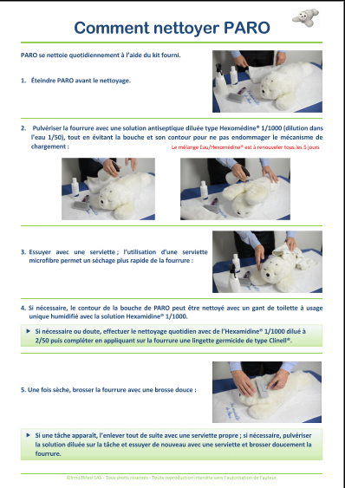
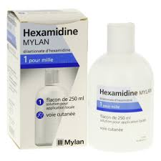
Entretien
Vidéo : Comment nettoyer PARO

Slide 15
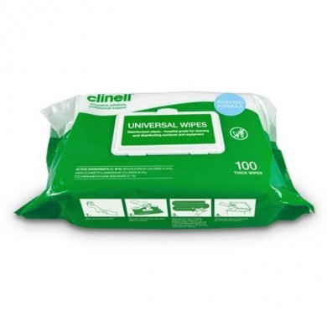


Informations complémentaires
Covid-19
En complément du protocole de nettoyage quotidien de PARO, la crise sanitaire actuelle liée à l’épidémie Covid-19 nous incite à vous conseiller une désinfection complémentaire de PARO après son utilisation
A l’aide de lingettes de type « Clinell Universal Soft Wipes » dont l’efficacité contre la Covid-19 a été testée. Merci de vous reporte à la brochure pour son utilisation et aux tests cliniques Covid-19
Laboratoire HUCKERT’s :
Dispositif de médical IIa
Désinfectant ultra rapide à spectre total, UMONIUM³⁸ Medical Tissues est une lingette humide, nettoyante et désinfectante qui tue les germes à partir de 5 secondes de contact. Elle peut être utilisée pour nettoyer et désinfecter des matériaux fragiles
Laboratoire ANIOS :
WIP’ANIOS EXCEL ANIOS
QUICK WIPES

Slide 17
Recharge
Vidéo : Comment charger PARO

Slide 18

Informations concernant la charge et la batterie
Durée d’utilisation de la batterie : de 5 à 8 heures
Temps de recharge : 2 à 3 heures
Niveau de charge faible : PARO appelle 3 fois
Possibilité d’utilisation même si la batterie n’est pas chargée
Eteindre PARO lorsqu’il n’est pas utilisé
Vidéo : Comment changer la batterie de PARO

Slide 19
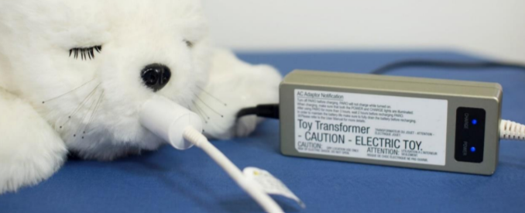
Rangement et mise à disposition
PARO doit faire l’objet d’un accompagnement par un soignant afin de permettre le recueil d’informations utiles à la prise en charge du résident/patient et de ne pas isoler le résident/patient.
Le rangement du PARO est une variable importante de son utilisation. Trouver le juste équilibre entre la protection du robot et la nécessité que celui-ci soit « prêt à l’emploi » et visible. Il est ainsi possible pour les soignants de s’en saisir lorsque l’occasion se présente, sans ajouter un temps supplémentaire de déballage, de préparation ou de charge avant d’utiliser le robot. Il semble que la présence de PARO dans une salle de soin fréquentée par les soignants favorise sa prise en compte comme un outil de soin parmi d’autres à disposition des soignants au quotidien.

Slide 20
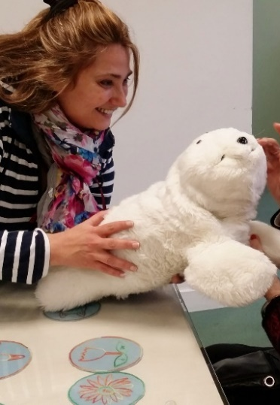
Précautions d’emploi : préambule
Prendre connaissance et lire en détail le manuel d’utilisation et le livret de formation; PARO est un robot électronique avec une batterie rechargeable, les précautions d’usage sur ce type de matériel sont donc à respecter (éviter le contact avec l’eau, les surchauffes…)
Paro est un outil dédié à la prise en charge
des personnes souffrant de troubles du
comportement ou de la communication, il
doit faire l’objet d’un accompagnement par
un membre de l’équipe et ne doit pas être
laissé sans surveillance auprès des résidents.
Garder le carton de Paro (rose) et les coques en plastique pour le transport (par ex. entre établissements) ainsi que le carton kraft (qui peut être plié) pour d’éventuels envois SAV.

Slide 22
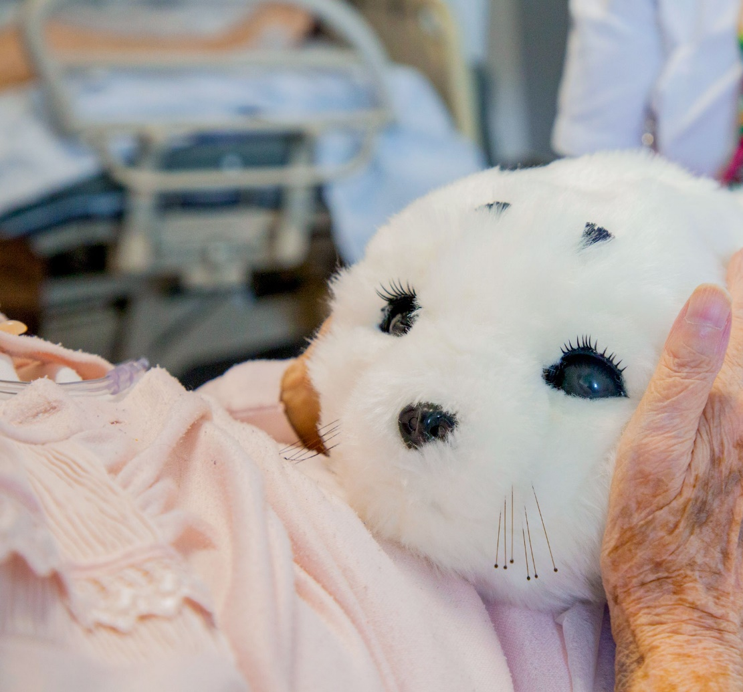
Précautions principales d’utilisation
Ne pas insérer de corps étranger ou de liquide à l’intérieur du PARO (notamment au niveau de la bouche/entrée de l’adaptateur)
Éviter les chutes
Garder les moustaches de PARO à distance des yeux de l’utilisateur
Ne pas tirer sur les moustaches, ni sur la fourrure ou fortement sur les nageoires
Soulever PARO au niveau du ventre, pas au niveau des nageoires
Ne pas interférer avec les mouvements naturels de PARO
Ouvrir uniquement PARO pour procéder au changement de volume sonore
Ne plus utiliser PARO si vous remarquez que les nageoires arrières ne fonctionnent plus, si le nez se détache ou si vous remarquez un bruit, comportement ou odeur inhabituels

Slide 23


Restrictions d’utilisation
Éviter environnement humide, poussiéreux ou une chaleur excessive
PARO ne sait pas nager…
Précautions d’emploi
Bien que PARO soit équipé d’un blindage électromagnétique, utiliser à distance de la poitrine si utilisation de pacemaker

Slide 24
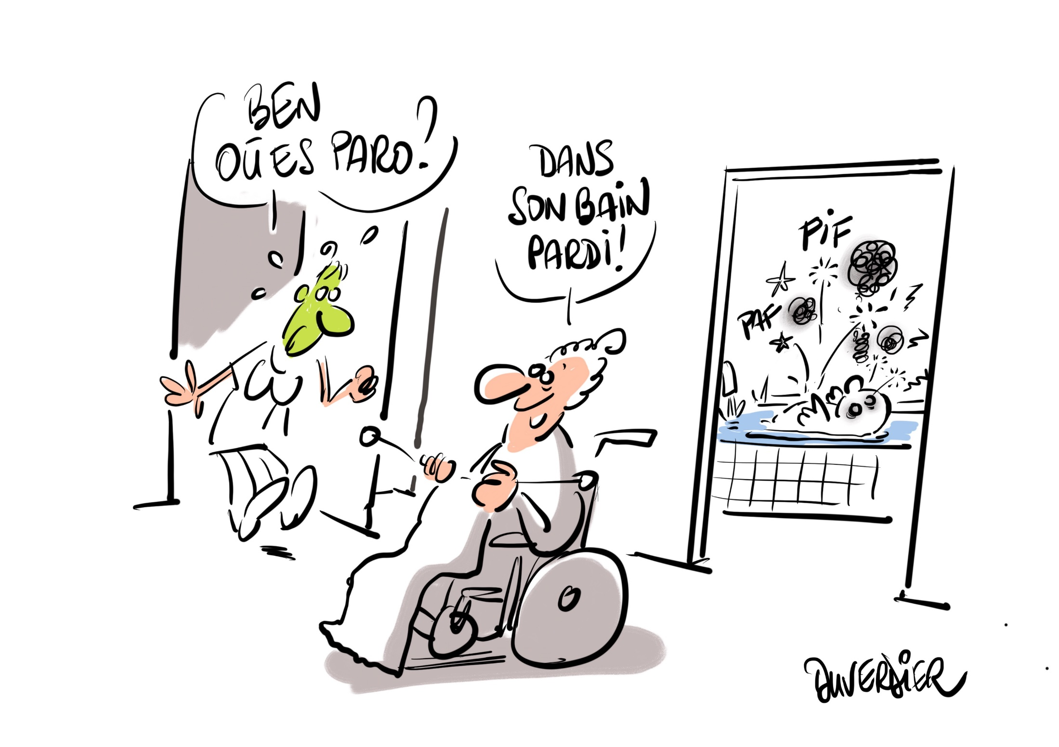
jean-duverdier.com

Slide 25
Objectifs de l’utilisation de PARO
Stimulation cognitive et sensorielle
Diminuer les troubles du comportement
  Ce qui perturbe le travail du personnel soignant : agressivité, agitation, opposition, cris, déambulation, désinhibition…
  Ce qui révèle une souffrance pour la personne, tous ces troubles du comportement ainsi que l’apathie, le repli sur soi.
  Permet de créer une atmosphère reposante (mentalement et physiquement) pour le résident/patient , diminue le sentiment de solitude, stimule l’expression des sentiments, des mémoires (émotionnelles et procédurales) et expériences du passé.
Contribuer à l’amélioration du bien-être physique et psychologique des résidents/patients

Slide 26
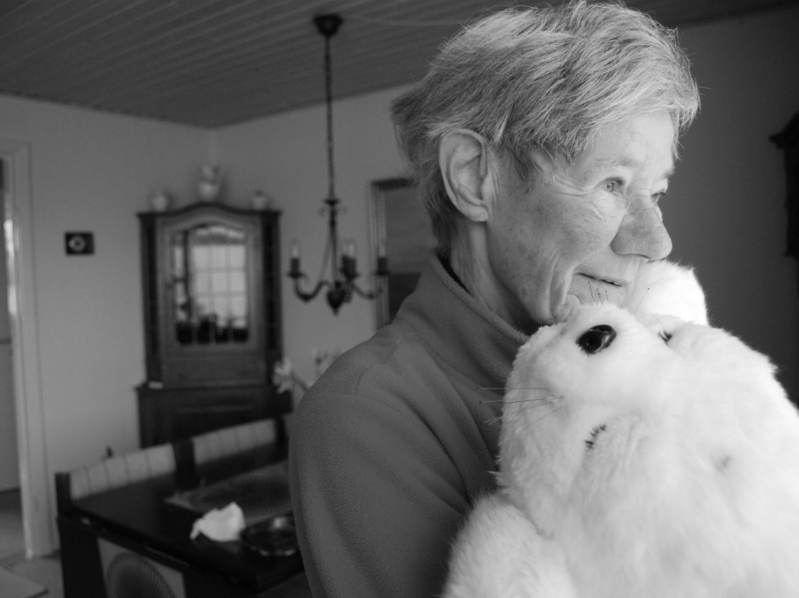
Objectifs de l’utilisation de PARO
Diminution de la médication, prise en charge non médicamenteuse.
Favoriser le lien social
Médiation, installation d’une relation de confiance soignant/soigné (permet également de découvrir ou redécouvrir des traits de personnalité chez certains résidents/patients)

Slide 27
Acceptation de PARO auprès des équipes soignantes
La prise en compte de l’avis et du ressenti des équipes vis-à-vis de l’utilisation d’outils tels que PARO est un point important..
PARO ne replace pas le(s) soignant(s) : C’est un outil mis à la disposition de l’équipe qui l’aide au quotidien. Il a un rôle de médiateur proche de celui de la médiation animale sans ses contraintes et ses limites.
Prise en charge non médicamenteuse conforme aux recommandations de l’HAS.

Slide 28
Acceptation de PARO auprès des équipes soignantes
Nouveau processus de prise en charge des patients et résidents.
Prise en charge globale
Démarche bien-être
Modification de l’image du résident/patient pour le soignant.
Permet de créer une atmosphère reposante.
Respect du choix du résident/patient dans son acceptation ou son refus : Instauration d’une relation de confiance.
Les réactions sont diverses mais permettent de discuter soit avec le robot directement soit avec l’intervenant du ressenti des résidents. L’intervenant s’en sert alors comme un objet de médiation.

Slide 29
Constitution de l’équipe référente PARO
Constitution d’un groupe de travail de 2 à 3 personnes investies dans ce projet, élaboration d’un référentiel pour l’établissement.
L’usage de PARO entre dans différents types de projets dans un usage ponctuel, ou à plus ou moins long terme en fonction du professionnel qui l’utilise
Il mobilise la créativité des équipes et la cohésion autour d’un projet

Slide 30
Construction du projet autour de PARO
Réflexion sur la mise en œuvre du projet d’utilisation de PARO dans l’établissement lors de séances individuelles ou collectives
  Problématiques/troubles : Angoisse de fin de journée, déambulation, manque de communication, refus de soins, soins douloureux,….
  Objectif(s) :
    Diminuer, atténuer des troubles du comportement, canaliser
    Favoriser la communication
    Favoriser l’interaction

Slide 31
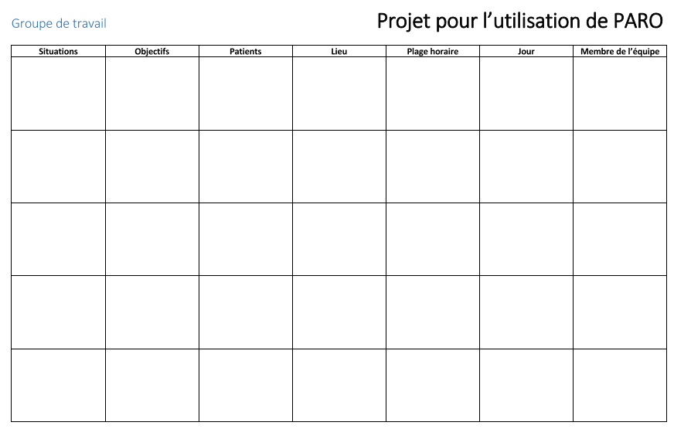

Slide 32
Construction du projet autour de PARO
Recrutement des résidents, réflexion en équipe pluridisciplinaire
Lieu :
  Chambre
  Salon
  Salle d’animation
Plage horaire
Fréquence
Durée
Intervenants (Animateur-observateur) : AS, AVS, Animateur, IDE, Psychologue, Ergothérapeute…

Slide 33
Construction du projet autour de PARO
Outils d’évaluation
Avant -après :
  MMS : Evaluation des fonctions cognitives et de la mémoire
  Échelle EPADE : Evaluation des Personnes Agées Difficiles qui Epuisent
  Échelle de Cornell : Evaluation de la dépression chez des personnes démentes
  NPI
  Autre grille d’évaluation
Evaluation des séances : A chaque séance, une psychologue anime et une observatrice (psychologue ou médecin coordonnateur) observe, prend des notes sur une grille d’observation individuelle. Repérage sur trois temps (à la présentation de PARO, durant et en fin de séance).

Slide 34
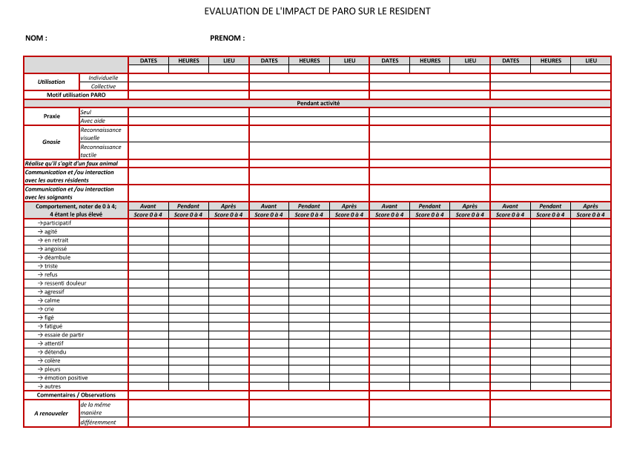

Slide 36
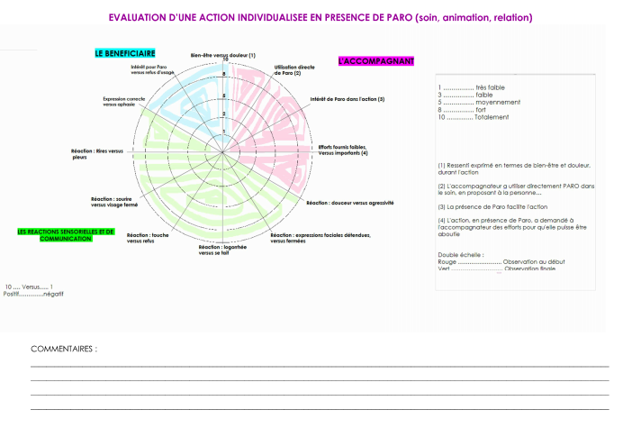

Slide 37
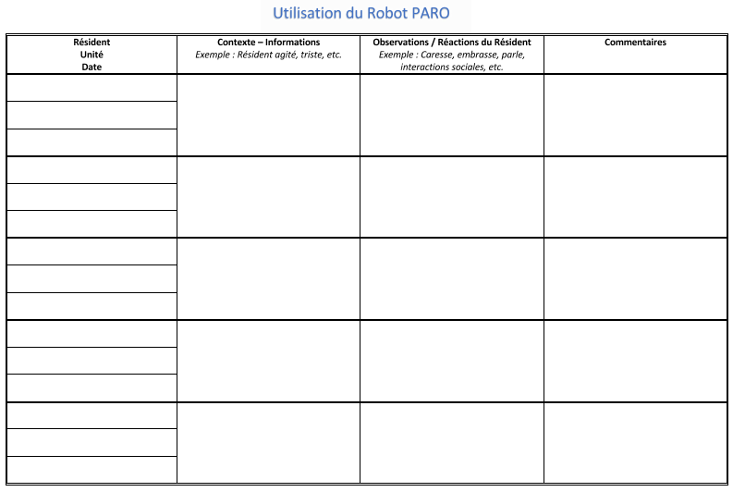

Slide 38
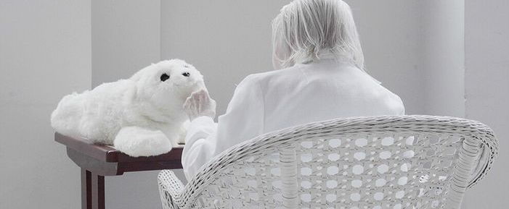
Présentation de PARO
Les prérequis — conditions de succès
Veiller à la satisfaction des besoins primaires
Moment : Ne pas interrompre une activité
Petit groupe de participants ce qui permet d’être disponible pour chacun d’entre eux.
Lieu : endroit calme, toujours à l’étage du lieu de vie (repère spatial maintenu).
Placement du (des) résident(s) et de l’animateur de la séance assis à la même hauteur (incidence sur la communication).
Respect de la « Zone Intime »
Validation du résident : Recueillir son accord (communication verbale ou non-verbale), ne pas « négocier »

Slide 40
Présentation de PARO
Les réactions observées
Vécus déplaisants : parfois
Peur /Anxiété
Colère : « Je ne suis pas un bébé ! »
D’inquiétude : « Est-il propre ? »
…

Slide 41
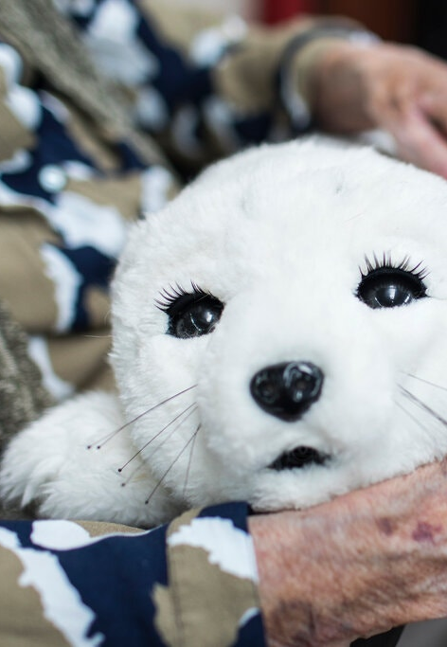
Présentation de PARO
Les réactions observées
Vécus agréables : souvent
Attitudes empreintes d’intérêt, d’affection : caresse, prend dans ses bras, embrasse, berce, frotte son nez contre le museau de PARO, « répond » ou imite les sons émis par le robot.
Expression de joie : rires, sourires, réactions et propos enthousiastes
Apaisement : visages détendus.
Réminiscences parfois.
Moments de partage et de communication avec les autres participants et avec les soignants.
Utilisation de PARO comme confident pour certains comme la réactivation d’un lien.
Réactivation chez certain(e)s, d’intentions bienveillantes et empathiques envers autrui.

Slide 42
Quelques vidéos d’utilisation de PARO

Slide 43

Vidéo 1 : Assa, session en groupe
La soignante arrive « bon après-midi, j’ai amené mon ami PARO ».
Table et chaises positionnées de manière à ce que tout le monde puisse voir les autres interagir avec PARO et que l’on puisse se le passer facilement.
La soignante laisse sujet ouvert, parle des mouvements de PARO : « il est content de vous voir »; chaque résident vivra sa propre expérience avec PARO.
Une des résidentes se met à chanter, la soignante connait la chanson -> connexion émotionnelle.
Assa (1 ère résidente que l’on voit) est une personne anxieuse, qui déambule et ne participe pas beaucoup aux activités.
→ Avec PARO elle participe plus à la vie en groupe
Voir la vidéo

Slide 44
Vidéo 2 : Rencontre PARO, session individuelle
Environnement propice, avec de l’espace : table pour que PARO puisse y être installé à la même hauteur que les résidents.
La soignante amène PARO dans ses bras, la résidente parle du poids de PARO, la soignante lui demande si PARO peut rester avec elle, elle donne son accord et s’en suit un échange sur les réactions de PARO (il bouge, fait du bruit…). La soignante rebondit sur les mots de la résidente, confirme ses dires, caresse PARO en même temps qu’elle.
Possibilité aussi de refléter les sentiments du résident : « PARO semble être bien avec vous, est-ce que vous vous sentez bien aussi avec PARO ? »
2ème résidente interagit également par le non-verbal : on note le changement d’expression et le fait qu’elle fixe constamment PARO => participation et bénéfice de l’expérience partagé.
Voir la vidéo

Slide 45
Vidéo 3 : Dorothy, session mère et fille
Dorothy a perdu la plupart de ses capacités de communication, langage incohérent.
Noter la position de la soignante : à genoux à côté, demande à la résidente si « ça va ? » et cherche l’interaction : « il pèse un peu, n’est-ce pas ? »
La fille de Dorothy participe, caresse PARO :
Le lien se recrée entre la mère et la fille : « il veut que tu le caresses ». La fille dira d’ailleurs que c’était la 1 ère fois depuis longtemps qu’elle entendait sa mère prononcer des paroles cohérentes.
La connexion s’est recréée
Voir la vidéo

Slide 46
Vidéo 4 : Betsy, Alzheimer très sèvère, session individuelle
Betsy a été diagnostiquée Alzheimer précoce, a du être transférée d’institution suite à l’ouragan Katrina.
A son arrivée, elle était une personne enjouée, active, puis forte dégradation en 5 années, devenue anxieuse, agitée.
Personne aimant les animaux, ayant eu un chat.
La soignante se met à la hauteur de la résidente, va chercher le contact avec les yeux, puis en aidant avec le toucher, mais jamais de manière agressive, ni en se pressant
Pose des questions : « est-ce que vous l’entendez, est-ce que vous le sentez? », se base sur l’histoire de la résidente : « il est doux comme votre chat », puis : « il vous parle, il est content de vous voir »
→ On voit bien le « réveil » de Betsy, l’expression des sentiments qui ressurgissent
Voir la vidéo

Slide 47
Plus de vidéos ?
N’hésitez pas à vous rendre dans notre module Présentation de PARO aux résidents.
En cliquant ici.

Slide 48
Lien internet et mot de passe pour accéder au dispositif e-formation du phoque émotionnel interactif PARO :
Lien internet : www.phoque-paro.fr/e-formation
Mot de passe : 8.&pS_Ey#
Cette formation est réservée aux établissements de santé utilisant PARO et peut être visionnée par tous les membres du personnel.
Son but est multiple :
Fournir un support à tout moment pour le personnel utilisant PARO permettant de se remémorer les bonnes pratiques d’utilisation
Fournir, pour le nouveau personnel ne connaissant pas PARO, une base de présentation et de formation pour s’assurer d’une utilisation continue au sein de l’établissement
L’e-formation contient les modules suivants :
Présentation de PARO
Consignes d’utilisation
Etudes cliniques
Indications et effets
Présentation de PARO aux résidents
Ainsi que des fiches pratiques à télécharger concernant l’utilisation de PARO :
Précautions principales d’utilisation de PARO
Comment nettoyer PARO
Comment charger PARO
Suivi de l’entretien et de l’utilisation de PARO
Nous espérons que l’e-formation vous sera utile et vous aidera à profiter au mieux de votre PARO !

Slide 49

Votre interlocutrice :
Carla ROSSINI
RESPONSABLE DEVELOPPEMENT France & Suisse carla.rossini@inno3med.fr
Inno3Med
Distributeur habilité PARO pour la France
09 53 50 59 78 – e-mail : contact@phoque-paro.fr – www.phoque-paro.fr

